Slide 1
Siapa dia Tuhan
Siri RCIA
SFX
Notes:
2 jam
Kalau tak kenal cerita Alkitab +30 min

Slide 2
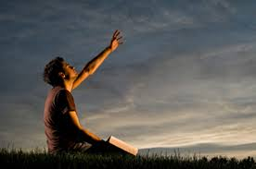
Perjalanan hari ini
Rohani dan Kerohanian
Tuhan dan manusia
Tuhan dalam Kristian
Apa dia agama

Slide 3
Rohani dan kerohanian
Apa dia Rohani
LDK

Slide 4
Soalan
Apakah dia rohani?

Slide 5
LDK – Tujuan kamu
Apakah perkara yang terpenting sekarang bagi kamu?
Kalau kamu ada satu lagi minggu untuk menyelesaikan hanya satu perkara, perkara yang mana kamu akan pilih? Mengapa?
1 min
20 min
15 min
10 min
3 min
5 min
0.5 min
TIME UP

Slide 6
Hierarki Keperluan Maslow
Makanan & fisikal
Masa depan
Sosial
Harga diri
Kecapaian diri

Slide 7
Aspek manusia
Jasmani
Mental
Emosi
Rohani

Slide 8
Kesimpulan
Semua manusia ada niat mencari kecapaian nya dalam satu rancangan yang lebih luas dari dirinya
Kerohanian adalah memenuhi kecapaian itu dan menerima tempat diri dalam rencana Tuhan

Slide 9
Tuhan dan Manusia
Apakah dia Tuhan
Tuhan dalam Kristian
Bagaimana Allah mendedahkan diri ke manusia
Berhubung dengan Allah
Mengapa Allsh tidak memaksa diri ke atas manusia
Apakah dia agama?

Slide 10
Soalan
Apakah dia Tuhan?

Slide 11
LDK – Mengenal Tuhan
Siapa Tuhan bagi kamu?
Adakah kamu pernah menemui Tuhan? Kongsikan peristiwa itu.
Macam mana kamu tahu pertemuan itu adalah Tuhan? Macam mana kamu tahu ada Tuhan?
1 min
20 min
15 min
10 min
3 min
5 min
0.5 min
TIME UP

Slide 12
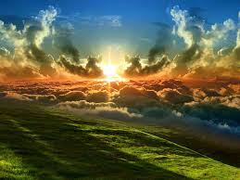
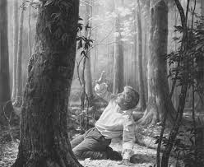
Cara Allah dedahkan diri kepada manusia
Dalam Alam semulajadi
Dalam Peristiwa besar sejarah atau yang kecil peribadi
Dalam interaksi harian
Dalam perhubungan dengan keluarga, kawan dan komuniti
Dalam kitab tertulis
Pentingknya, adalah tafsiran pertemuan ini
Yahudi sentiasa menafsir tangan Tuhan di belakang setiap peristiwa

Slide 13
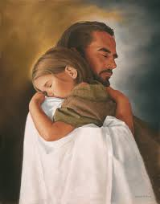
Ciri-ciri Allah bagi Kristian
Dalam warisan Kristian-Yahudi, Allah adalah
Esa, mahakuasa, mahatahu, mahatempat, mahawaktu, maha~?
Tuhan peribadi yang ada perhubungan dengan setiap kita
Kasih dan hanya ada niat baik – bukan stoic
Taat dan mencari manusia walaupun manisa tidak taat
Masih mendedahkan diri kepada manusia

Slide 14
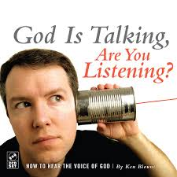
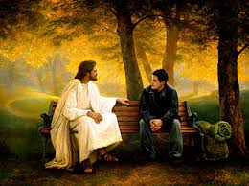
Cara berhubung dengan Allah
Doa bersendirian
Dengan umat
Dalam alam
Dalam kitab
Notes:
1 Raja 19:11-12

Slide 15
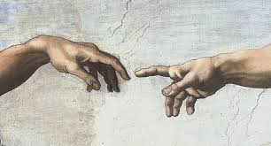
Mengapa kita perlu kenal Allah
Menerima kebenaran
Tahu tempat kita dalam penciptaannya
Asas perhubungan dengan umat
Dalam kehampaan dunia, Allah menjadi pembimbing

Slide 16
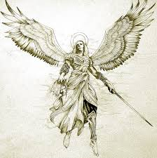
Mengapa Allah tidak memaksa kita kenalnya
Dalam kasih, tiada paksa
Kebebasan mengeratkan perhubungan = juga kebebasan menolak atau memutus
Hanya pilihan terbuka dan bebas antara persiangan, pilihan yang benar
Kita berbeza dari Allah, yang tiada had tempat dan waktu
Jadi, keraguan sentiasa bersamping iman
Notes:
1 Kor 13:13

Slide 17
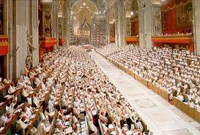
Apa dia agama
Kumpulan dengan kepercayaan, amalan dan nilai-nilai berkongsi mengenai Ilahi & niat muktamad
Setiapnya ada
Kepercayaan iman tentang rohani, moral dll
Pandangan dunia dan nilai-nilai
Amalan dan cara ibadat
Ajaran tradisi dan kitab
Cara masuk

Slide 18
Ada apa-apa soalan

